Slide 1
Cours HTML (HyperText Markup Language)
LP MRT
IUT de Cachan

Slide 2
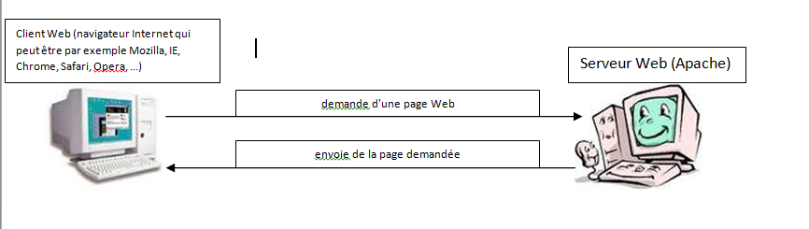
Principe de fonctionnement client/serveur
Répertoire racine par défaut = /var/www/html
(accès root)

Slide 3
HTML
HyperText→liens
Markup →balises
Language

Slide 4
Les balises
Pour structurer une page web
Pour mettre en forme du texte
Pour hiérarchiser une page web
Il existe deux types de balises : les balises orphelines et les balises par paire

Slide 5
Syntaxe
Structure une balise est constituée du symbole « < » et du symbole « > »
A l’intérieur de ces chevrons il peut y avoir des attributs pour détailler le comportement d’une balise

Slide 6
Exemples de balises par paire
Il y a une balise ouvrante et une balise fermante
<h1> mon texte </h1> → mise en forme de texte
<p>du texte</p> → création d’un paragraphe
<form> </form> → pour créer un formulaire

Slide 7
Exemple de balise orpheline
<br /> → saut de ligne
<input /> → balise de champ dans un formulaire

Slide 8
Structure basique d’une page html
<!doctype html>
<html lang="fr">
<head>
<meta charset="utf-8">
<title>Titre de la page</title>
<link rel="stylesheet" href="style.css">
</head>
<body>
...
<!– Le corps-->
...
</body>
</html>

Slide 9
Schéma lien-ancre
Lien vers l'ancre de destination
Lorsqu'on appuie sur le lien vers l'ancre de destination, on se retrouve à l'endroit du document où se trouve l'ancre de destination. Un exemple concret pourrait être celui d'un sommaire qui lorsqu'on appuie sur un lien vers un chapitre, celui-ci nous emmène directement au chapitre voulu.
Première partie du
contenu de la page web
Hauteur de l'écran
deuxième partie du
contenu de la page Web
Hauteur de l'écran
.
.
.
.
énième partie du
contenu de la page
Hauteur de l'écran
Ancre de destination

Slide 10
Les liens hypertextes
2 catégories :
Lien à l’intérieur d’une page web :
<h1><a href="#section1"> Vers section 1 du document </a></h1>
<a href="#" name="section1"> SECTION 1 </a>
Lien entre pages web du site :
Lien absolu :
<a href="http://www.google.fr">lien pour aller vers le moteur de recherche Google</a>
Lien relatif :
<a href="mon_autre_page.html">lien pour aller vers mon autre page</a>

Slide 11
Les tableaux

Slide 12
Insertion d’audio, de vidéo et d’image
Vidéo :
<video src="nom_du_fichier" controls preload>
Votre navigateur ne reconnaît pas les balises video
</video>
Audio :
<audio src="mon_mp3.mp3" controls>
Votre navigateur ne semble pas supporter ce fichier
</audio>
Image :
<img src="fichier_image_à_insérer.extension_du_fichier" alt="message si l'image ne s'affiche pas" />

Slide 13
Le formulaire

Slide 14
Les feuilles de style
•Une feuille de style devra être liée à la page Web grâce à la balise "link" qui se place l'intérieur des balises d'entête "head".
•La balise links'utilise de la façon suivante : <linkrel:"..." type="..." href="..." title="...">
•Exemple :
•<linkrel="stylesheet" type="text/css" href="mon_fichier.css" >

Slide 15
Les feuilles de style (suite)
Le format est le suivant :
•nom de la première balise { propriétés de la balise (redéfinition des attributs) }
•nom de la deuxième balise { propriétés de la balise (redéfinition des attributs) }
•...
•
•Exemple:
•Si l’on veut que toutes les cases d’un tableau soient vertes:
•td {
•background-color: green;
•}

Slide 16
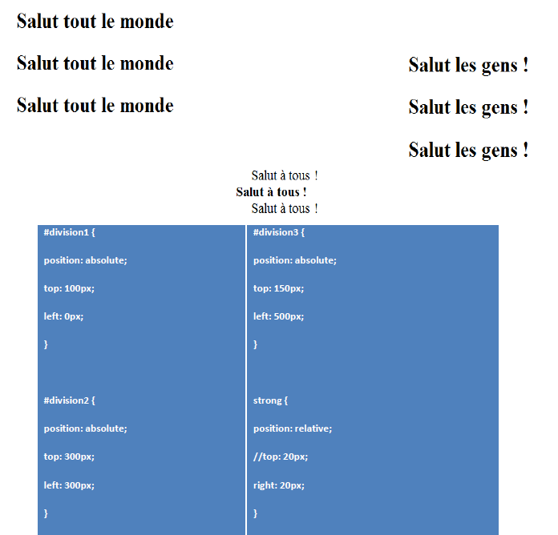
Exemple de feuille de style

Slide 17
Classe et id
Dans une feuille de style :
class = « . »
id = « # »

Slide 18
<body>
<header>
<hgroup>
<h1>
TITRE DU SITE
</h1>
<h2> SOUS TITRE DU SITE </h2>
</hgroup>
</header>
<section>
<aside>
<h1> Titre de la section </h1>
<nav>
<h1> Menu de
navigation </h1>
<section>
<h1> Description de la section </h1>
<ul>
Corps de la section
LIENS VERS
D'AUTRES
PAGES
</section>
<section>
<h1> Autre thème faisant partie du thème
principal </h1>
</ul>
Corps de la section
</nav>
</section>
</section>
</aside>
<footer> Nom de l'auteur </footer>
</body>

